Slide 1
DỰ ÁN 2: EM LÀM ĐÈN ÔNG SAO
(Tiết 1 )

Slide 2
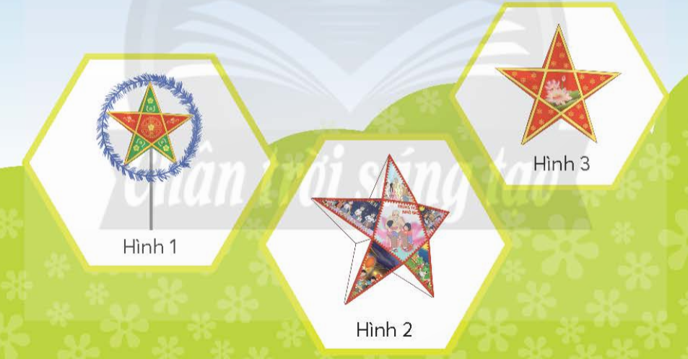
1
Mô tả dự án
Đèn ông sao là một đổ chơi dân gian Việt Nam rốt phổ biến, được - hầu hết các thế hệ người Việt Nam sử dụng trong dịp tết Trung thu hằng năm. Đèn ông sao được làm bằng nhiều vệt liệu, có màu sắc và kích thước khác nhau. Em hãy cùng bạn làm một chiếc đèn ông sao bằng vệột liệu thân thiện với môi trường; có kích thước, màu sắc và trang trí theo sở thích.
KHỞI ĐỘNG

Slide 3
TỔ CHỨC THỰC HIỆN DỰ ÁN

Slide 4
Hoạt động 1: Tạo nhóm học sinh thực hiện dự án và triển khai nhiệm vụ dự án
2
Mục tiêu
3
Nhiệm vụ
4
Phương tiện thực hiện

Slide 5
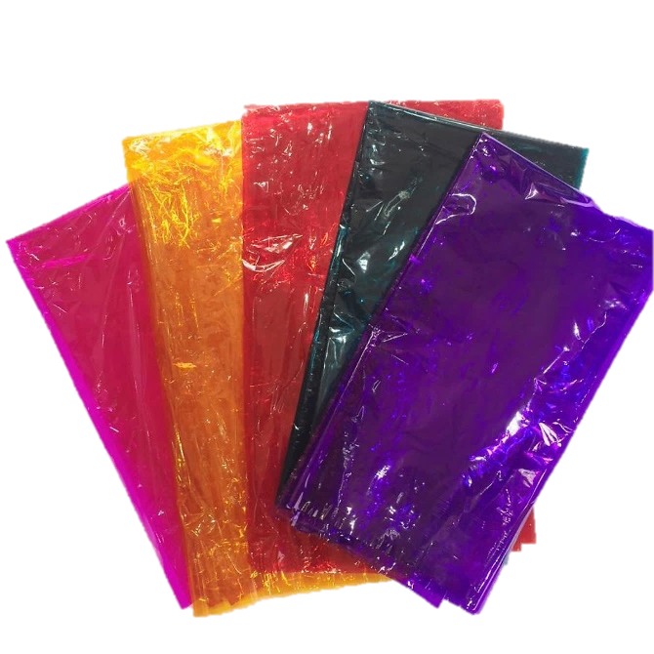
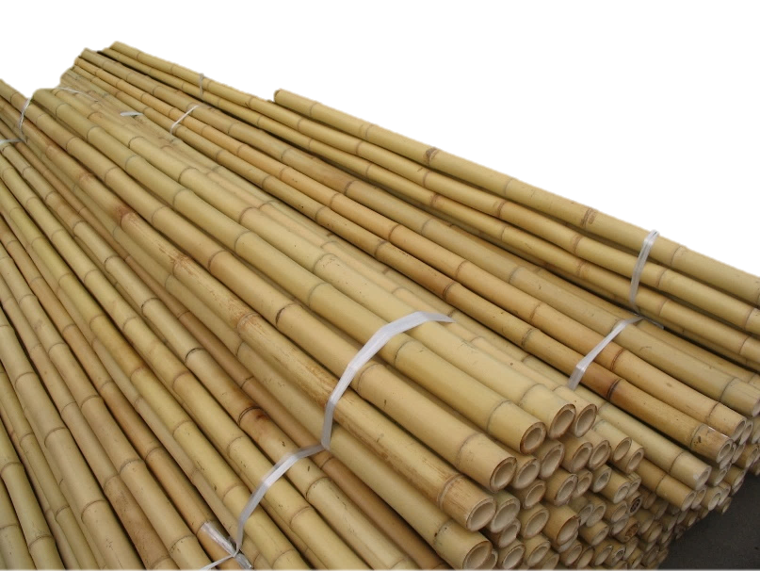
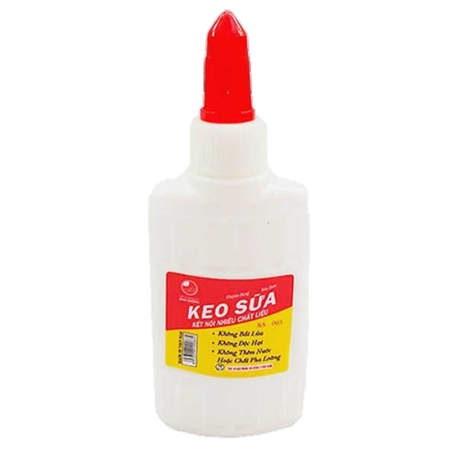
2
Mục tiêu
Làm được một chiếc lồng đèn ông sao bằng vật liệu có sẵn và thân thiện với môi trường.

Slide 6
3
Nhiệm vụ
- Xây dựng kế hoạch thực hiện dự án theo hướng dẫn của giáo viên.
- Lựa chọn kích thước đèn ông sao và chuẩn bị vệt liệu, dụng phù hợp.
- Tiến hành làm chiếc đèn ông sao theo kích thước đã chọn.
- Trang trí đèn theo sở thích của nhóm.
- Kiểm tra, trưng bày và giới thiệu sản phẩm.

Slide 7
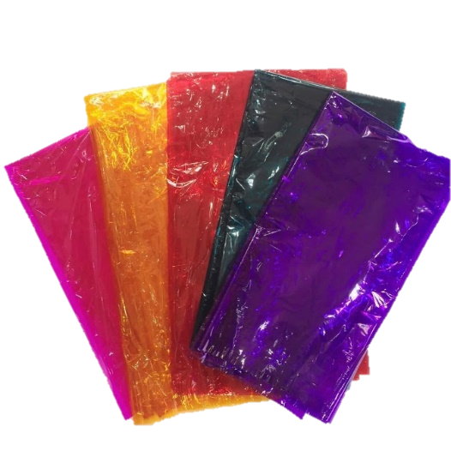

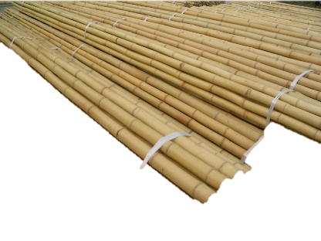
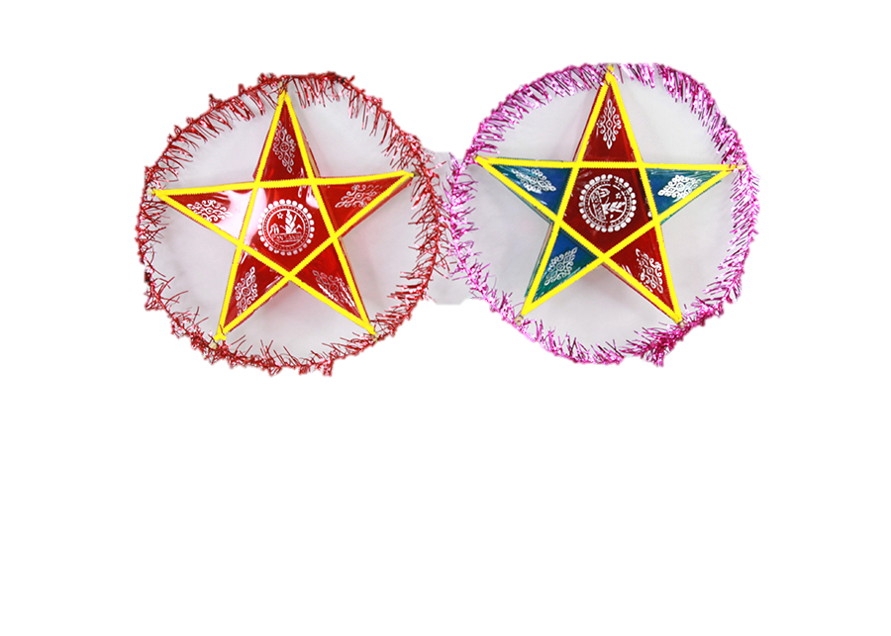
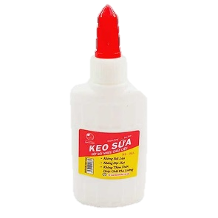
4
Phương tiện thực hiện
- Sách giáo khoa Công nghệ 4.
- Hình ảnh minh hoạ và chiếc đèn ông sao mẫu.
- Vật liệu và dụng cụ để làm đèn ông sao.

